Slide 1
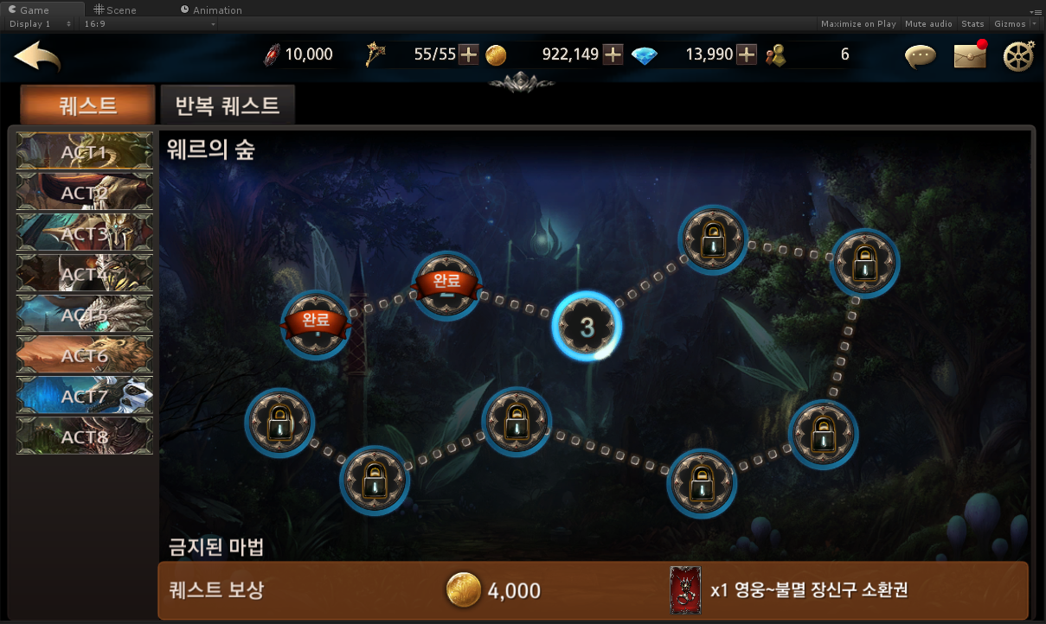
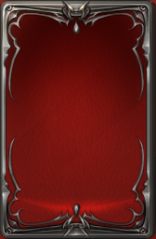



퀘스트
두번째 보상 표시 아이템
소환권
증가권
트로피
조력자 조각
정수
승급스톤
좌측의 퀘스트 카테고리를 상단으로 이동(향후 반복 퀘스트 등 추가 가능하도록 제공)
우측의 액트 버튼을 좌측으로 이동
퀘스트 보상 아이콘 사이즈 확대 – 골드&잼 : 45X45 pixel / 아이템 : 50X50 pixel
첫번째 보상은 골드와 잼만 표시되며, 수량은 숫자로만 표시됨
두번째 보상은 이미지 2장으로 표시해야 하는 소환권과 조력자 조각도 표시가 가능하도록 변경
두번째 보상 수량과 해당 아이템의 명칭을 함께 표시함(x1 영웅~불멸 장신구 소환권 / x100 무기 승급 스톤 등)

Slide 2
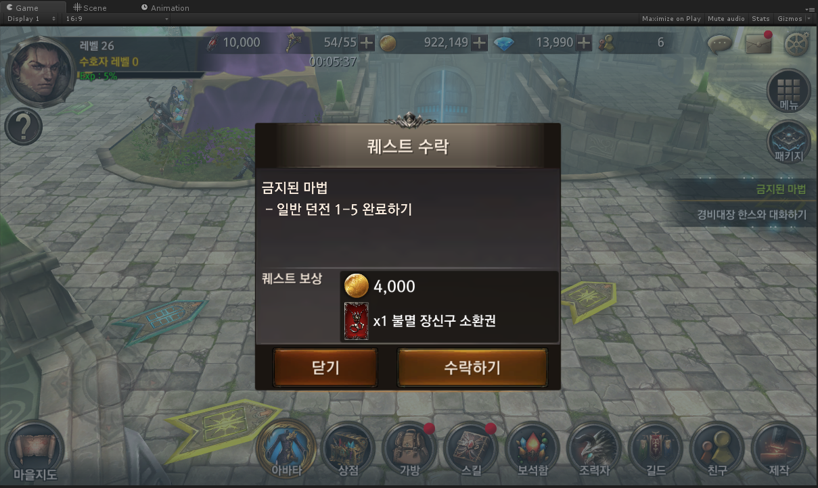
두번째 보상 표시 아이템
소환권
증가권
트로피
조력자 조각
정수
승급스톤
상단의 퀘스트 보상 상하 폭을 확대
퀘스트 보상 아이콘 사이즈 확대 – 골드&잼 : 45X45 pixel / 아이템 : 50X50 pixel
첫번째 보상은 골드와 잼만 표시되며, 수량은 숫자로만 표시됨
두번째 보상은 이미지 2장으로 표시해야 하는 소환권과 조력자 조각도 표시가 가능하도록 변경
두번째 보상 수량과 해당 아이템의 명칭을 함께 표시함(x1 영웅~불멸 장신구 소환권 / x100 무기 승급 스톤 등)

Slide 3
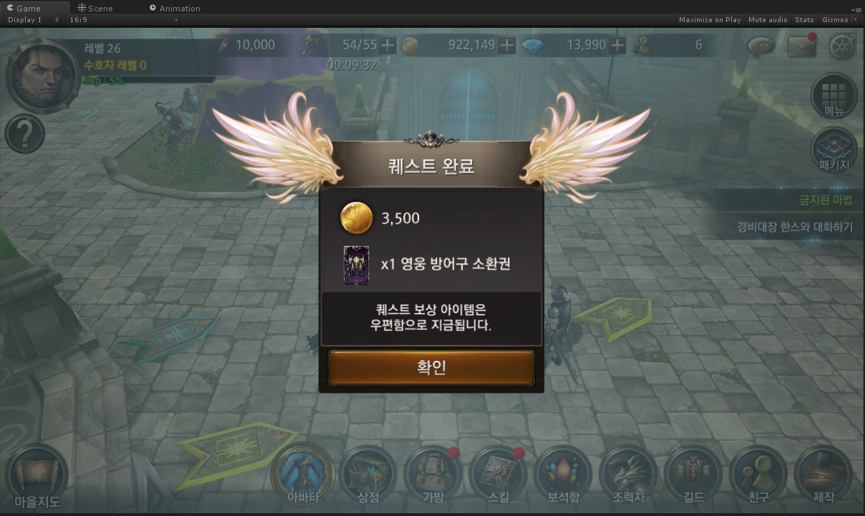
두번째 보상 표시 아이템
소환권
증가권
트로피
조력자 조각
정수
승급스톤
상단의 퀘스트 보상 상하 폭을 확대
퀘스트 보상 아이콘 사이즈 확대 – 골드&잼 : 45X45 pixel / 아이템 : 50X50 pixel
첫번째 보상은 골드와 잼만 표시되며, 수량은 숫자로만 표시됨
두번째 보상은 이미지 2장으로 표시해야 하는 소환권과 조력자 조각도 표시가 가능하도록 변경
두번째 보상 수량과 해당 아이템의 명칭을 함께 표시함(x1 영웅~불멸 장신구 소환권 / x100 무기 승급 스톤 등)

